Slide 1
Control de contención
Cao, Y., Ren, W., & Egerstedt, M. (2012). Distributed containment control with multiple stationary or dynamic leaders in fixed and switching directed networks. Automatica, 48(8), 1586-1597.

Slide 2
¿DE Qué TRATA?
Control de contención de un grupo de agentes móviles autónomos, con lideres estacionarios y dinámicos, bajo topologías cambiantes y fijas.
Cuando la topología es fija, proponen condiciones en la en la red y las ganancias de control para garantizar que los seguidores converjan a un casco convexo (convex hull) dinámico.
Cuando es cambiante proponen condiciones, para que los seguidores converjan al mínimo hiperrectángulo que contiene los lideres dinámicos.
Muestra que en general es imposible encontrar un algoritmo control de contención distribuido sin mediciones de velocidad

Slide 3
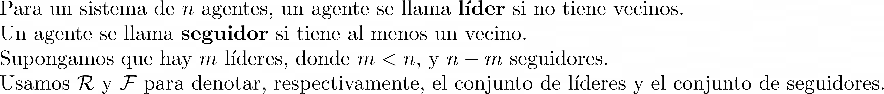
Definiciones útiles
Definición 1.-
Condición 1.- Para cada seguidor, existe al menos un líder que tiene un camino dirigido al seguidor

Slide 4
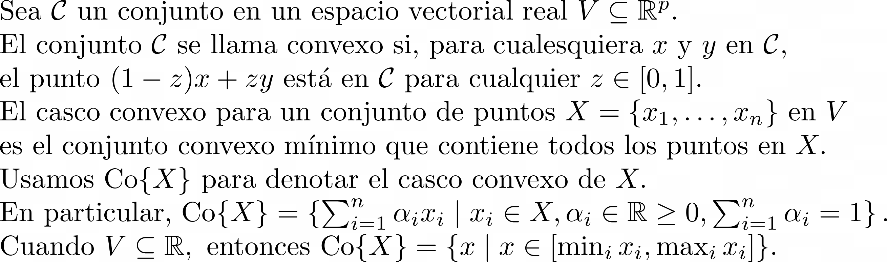
Definición 2.-

Slide 5
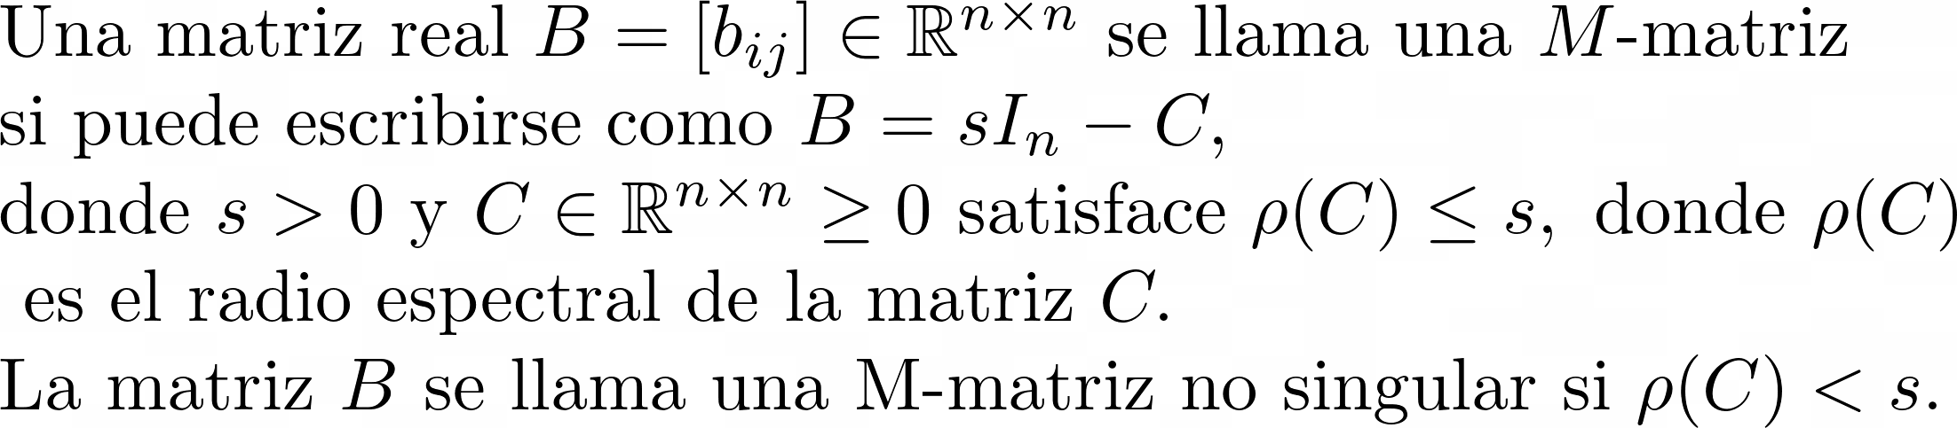
Definición 3.-
Lema 1.-

Slide 6

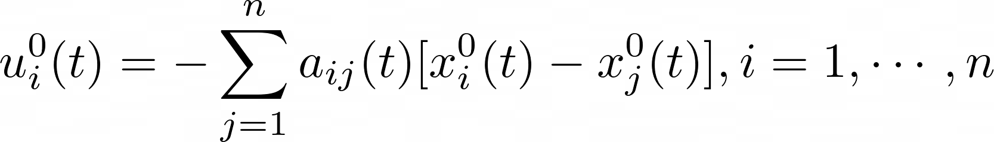
Análisis de estabilidad con múltiples lideres estacionarios
Considerando un sistema de integrador simple
Se usa la ley de control, para conseguir convergencia

Slide 7
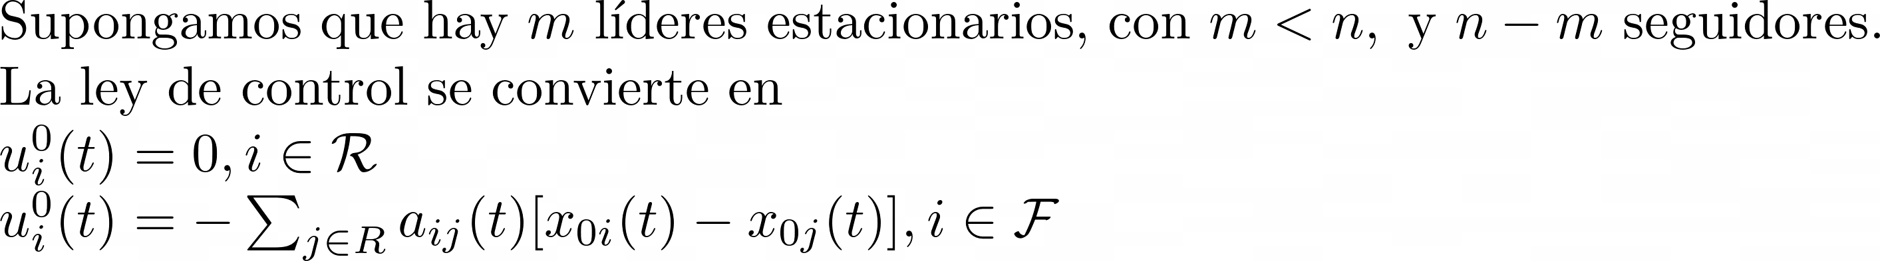
Segunda ley de control.-

Slide 8


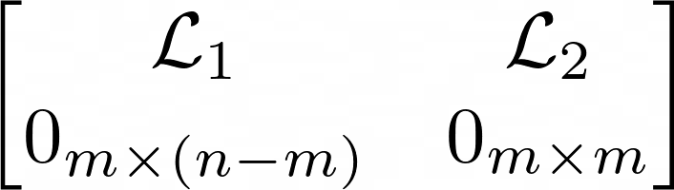
Topología fija
El sistema en lazo cerrado está escrito como

Slide 9
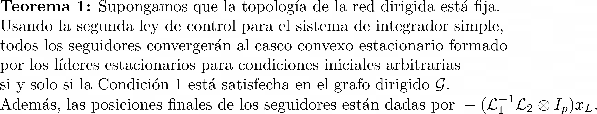

Slide 10
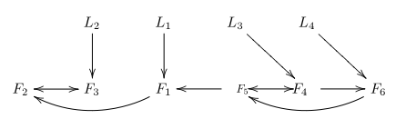
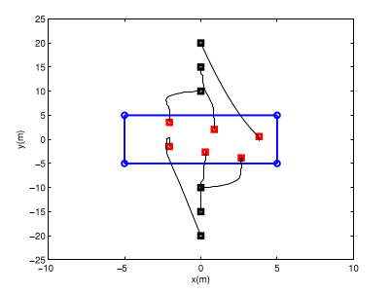
FIG. 2.- Trayectorias de los agentes usando la segunda ley de control. Los lideres están representados por los círculos azules
FIG. 1.- Topología fija usada para la simulación de la derecha

Slide 11
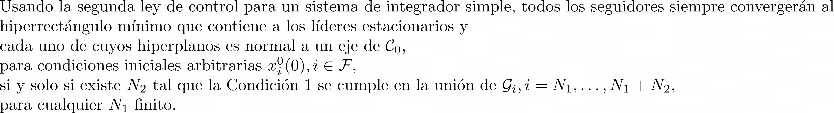
Topología cambiante
Lema 2.-
Lema 3.-

Slide 12
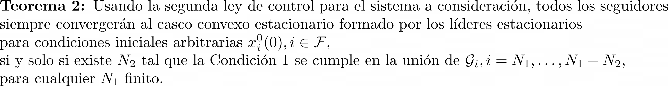

Slide 13

Observaciones importantes
Cada seguidor puede tener su propio marco inercial de coordenadas y se puede implementar el algoritmo de acuerdo con él. Esto implica que, si cada agente tiene su propio marco inercial de coordenadas, el consenso se puede logar si el grafo dirigido tiene un spannig tree directo.
Se asumió que cada líder no tiene vecinos. Sin embargo, para algunas topologías, es posible ver un subgrupo de agentes como un líder.
Para el algoritmo de consenso en tiempo discreto la convergencia funciona igual que en el teorema 2
FIG. 3.- Topología especial donde los agentes 1 y 2 (respectivamente 5 y 6) pueden llegar a consenso sin importar el estado de los otros agentes

Slide 14
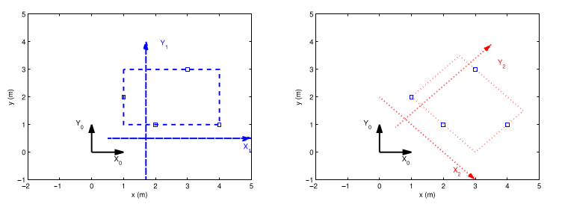
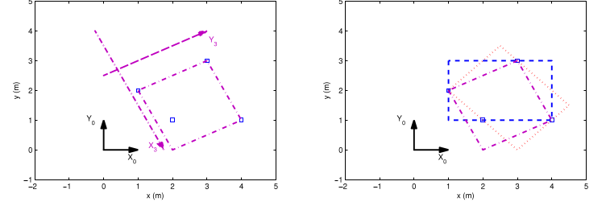
FIG. 4.- Mínimo hiperrectángulo conteniendo a los lideres con respecto a un marco C_1 y un marco C_2
FIG. 4.- Mínimo hiperrectángulo conteniendo a los lideres con respecto a un marco C_3 y la intersección de estos es el casco convexo formado por lo cuatro lideres

Slide 15
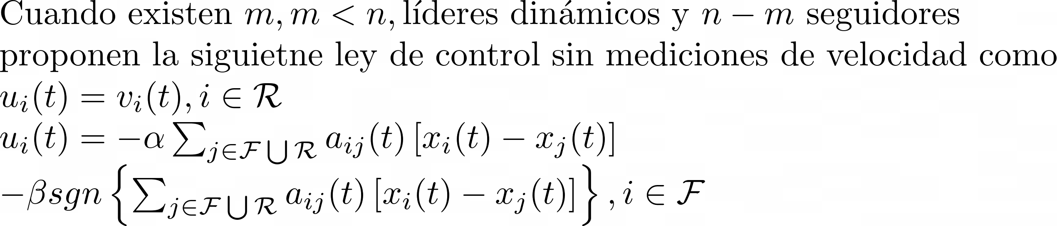
Análisis de estabilidad con múltiples lideres dinámicos
Tercera ley de control.-

Slide 16
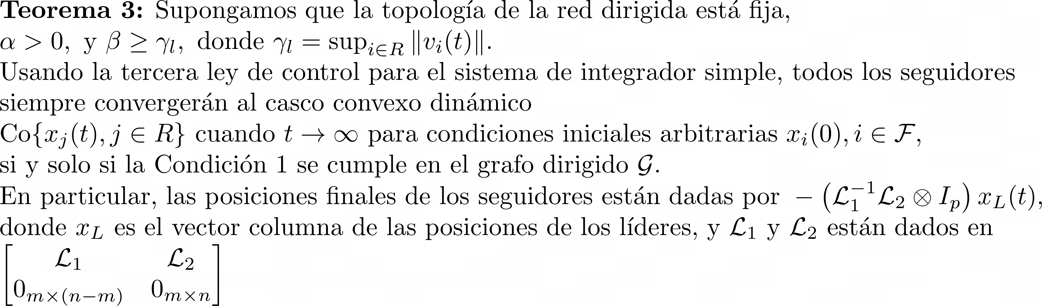
Topología fija

Slide 17
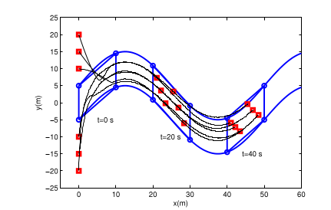
FIG. 5.- Convergencia al casco convexo formado por lideres que están en movimiento

Slide 18
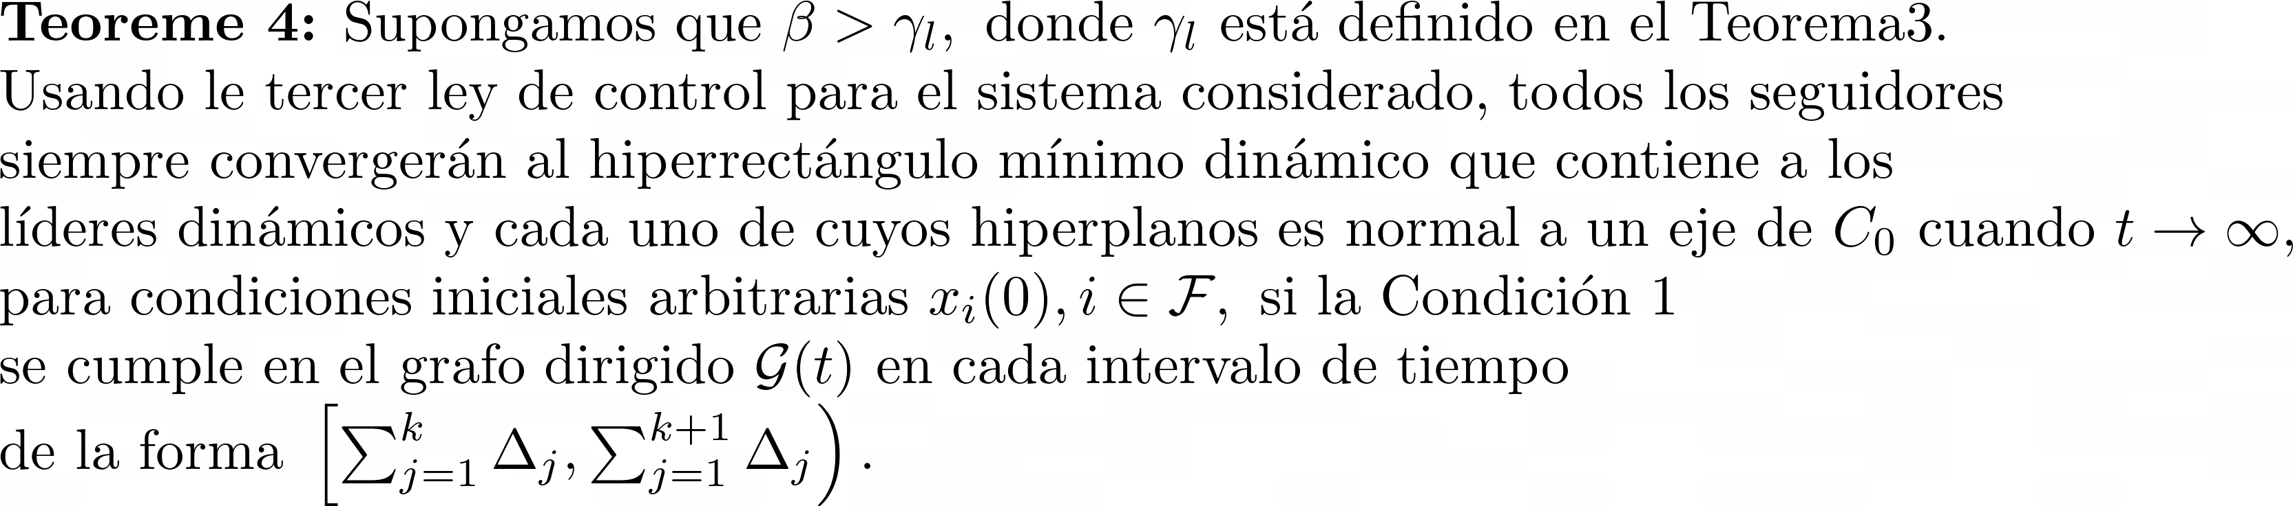
Topología cambiante

Slide 19
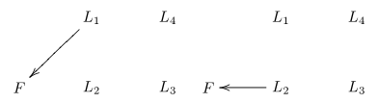
Observaciones importantes
Para ilustrar que todos los seguidores podrían no converger al casco convexo dinámico formado por los líderes dinámicos, excepto en el caso 1-D bajo una topología de red dirigida cambiante, presentan el siguiente contraejemplo. Consideremos un grupo de cinco agentes con cuatro líderes y un seguidor donde los líderes tienen la misma velocidad. La topología de la red cambia de la figura mostrada en esta diapositiva cada 0.4 s y el proceso se repite.
FIG. 6.- Topología cambiante que se usa para el contra ejemplo

Slide 20
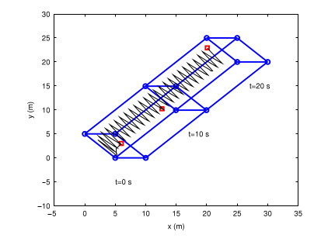
FIG. 7.- Contra ejemplo que muestra que no necesariamente se llega al casco convexo en un espacio 2-D

Slide 21
En el control de contención distribuido sin mediciones de velocidad, es generalmente imposible garantizar que todos los seguidores converjan al casco convexo dinámico formado por líderes dinámicos en un espacio de alta dimensión bajo una topología de red cambiante. En un espacio unidimensional, la función signo puede llevar a todos los seguidores al casco convexo dinámico si se cumplen ciertas condiciones. Sin embargo, en espacios de alta dimensión, se necesita más información (como mediciones de velocidad y detalles de la topología) para lograrlo.

Slide 22
Conclusiones
Este artículo estudió el problema del control de contención distribuido de agentes autónomos móviles con múltiples líderes estacionarios o dinámicos bajo topologías de red dirigidas fijas y cambiantes.
Para líderes estacionarios, se mostraron condiciones necesarias y suficientes en la topología de la red dirigida para garantizar el control de contención distribuido en un espacio de cualquier dimensión finita.
Para líderes dinámicos, se propuso un algoritmo de control de seguimiento distribuido sin mediciones de velocidad y se estudió la condición en la topología de la red dirigida y las ganancias de control para garantizar el control de contención distribuido.

Slide 23
Conclusiones
Se mostraron contraejemplos que demuestran que es generalmente imposible encontrar algoritmos de control de contención distribuido sin mediciones de velocidad que garanticen el control de contención en un espacio de alta dimensión cuando la topología de la red es cambiante
Trabajo futuro incluirá el estudio del control de contención con líderes dinámicos en un espacio de alta dimensión con interacción cambiante.

Slide 24
Gracias por su atención

